Slide 1







CHÀO MỪNG CÁC THẦY, CÔ GIÁO VÀ CÁC EM
ĐẾN VỚI TIẾT HỌC
TỰ NHIÊN XÃ HỘI

Slide 2
Bài 8: CÙNG KHÁM PHÁ TRƯỜNG HỌC
Tiết 2

Slide 3

KHỞI ĐỘNG VÀ KẾT NỐI

Slide 4
KHÁM PHÁ

Slide 5
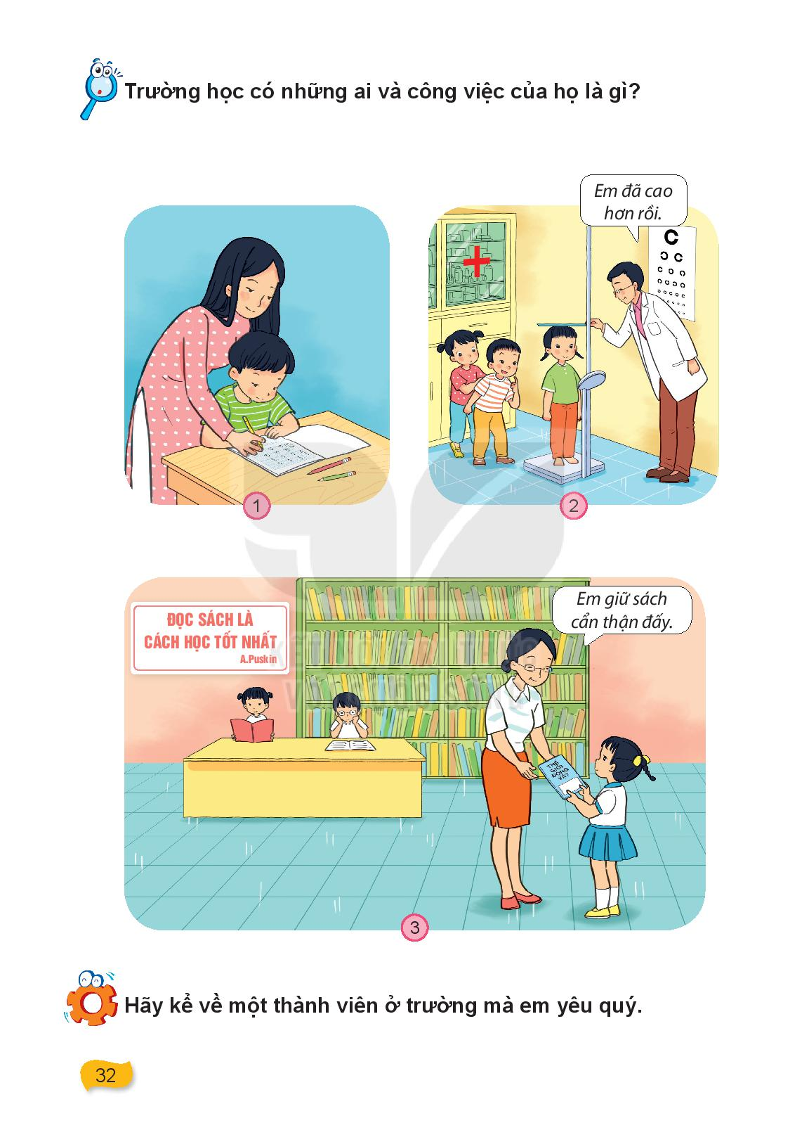

Slide 9
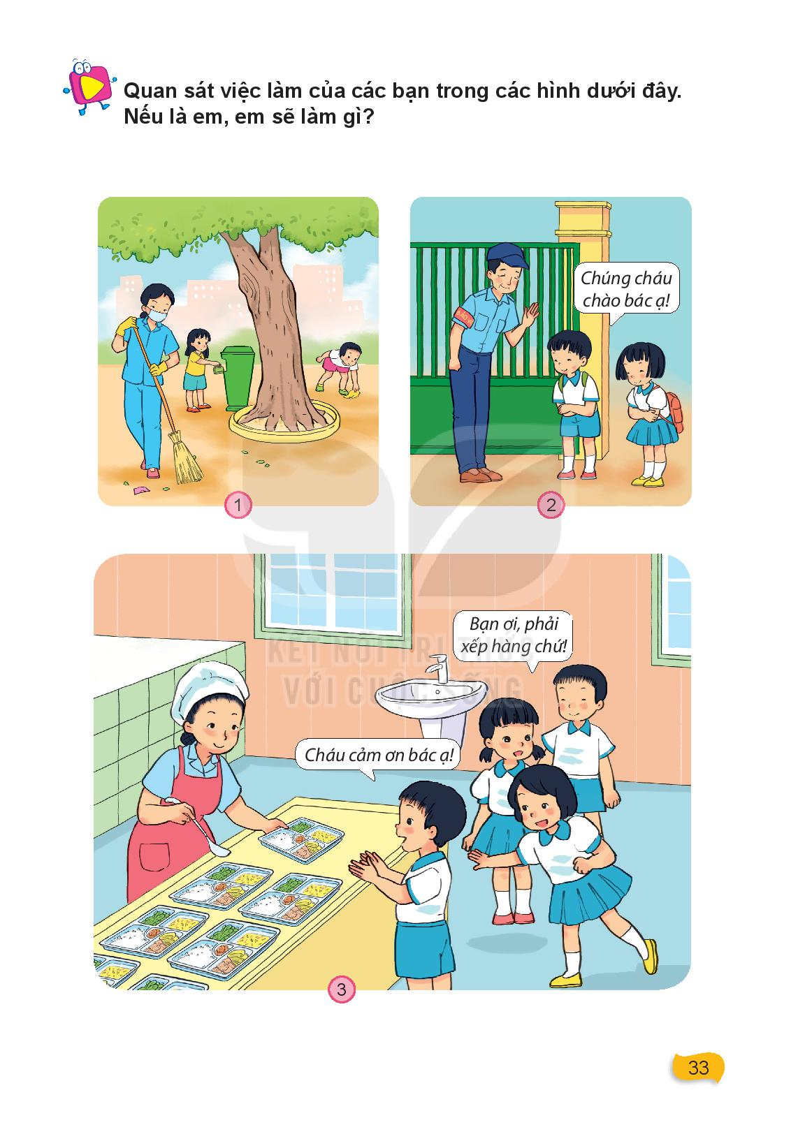

Slide 10
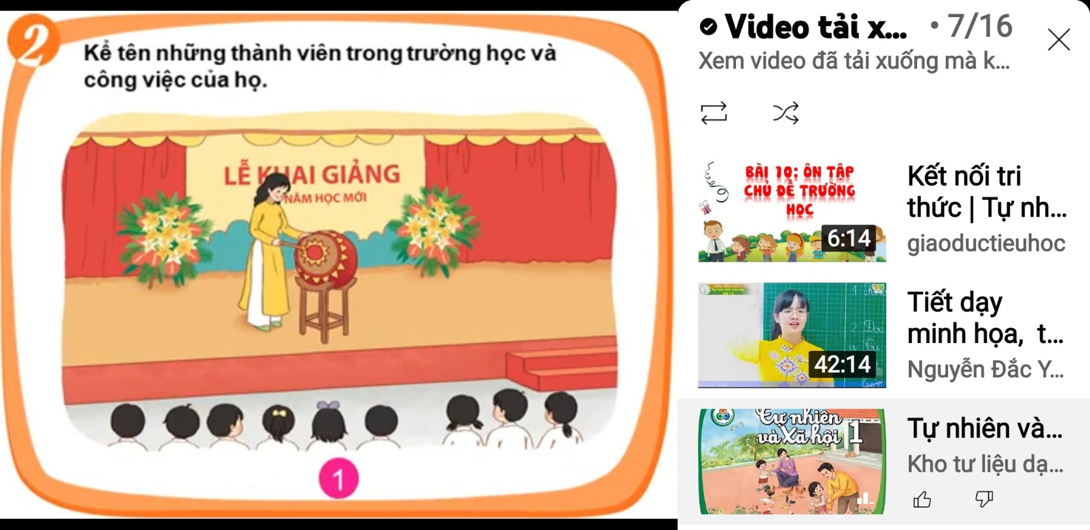

Slide 11
THỰC HÀNH

Slide 12


Hãy kể về một thành viên ở trường mà em yêu quý?

Slide 13
VẬN DỤNG

Slide 14

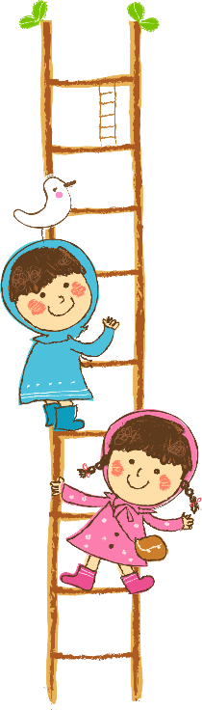


Nêu việc nên làm và không nên làm?

Slide 19
Luôn kính trọng, biết ơn thầy cô và các thành viên khác trong nhà trường.

Slide 20
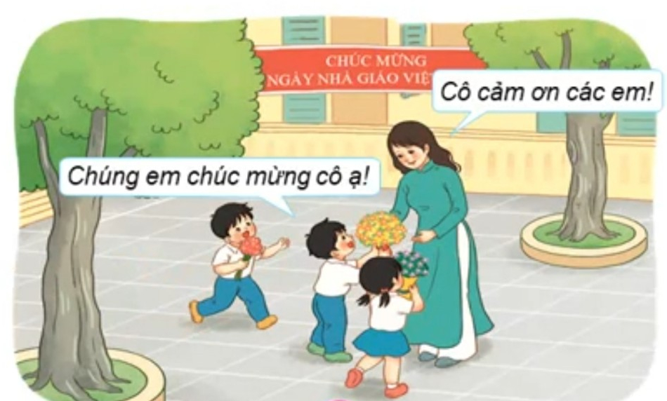
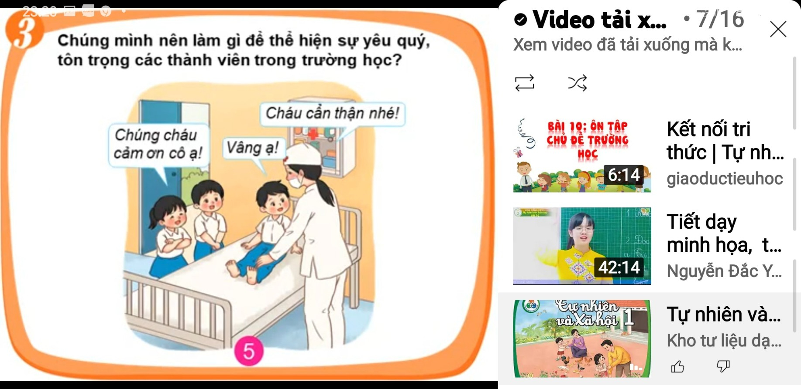


Slide 21

ĐỊNH HƯỚNG
HỌC TẬP TIẾP THEO

Slide 22
Con vận dụng tốt nội dung bài học.
Chuẩn bị bài 7: Cùng khám phá trường học T3

Slide 23


TẠM BIỆT CÁC CON !

